Slide 2
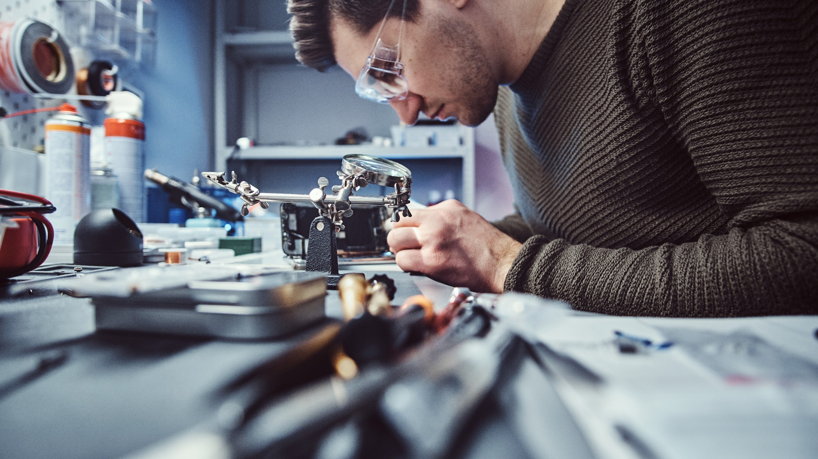
FINLANDIA: PIONERA MUNDIAL EN ECONOMÍA CIRCULAR
Foto: Business Finland

Slide 3
La clave para resolver la crisis climática y la crisis de biodiversidad es abandonar la vieja e insostenible economía lineal con su patrón de tomar-hacer-tirar. La alternativa es circular: un sistema económico que reutilice continuamente los recursos y en el que el consumo esté basado en servicios.
La economía circular incluye nuevos modelos de negocio, como ofrecer muebles como servicio; y nuevos productos, como los bioplásticos. Implica nuevas formas de entender el ciclo de vida de un artículo; por ejemplo, fabricar productos duraderos y reparables.

Slide 4
Economía circular
Según el fondo Sitra, se espera que en 2030 la economía circular aporte unos
3.000 millones de euros a la economía nacional de Finlandia en potencial de valor añadido.
Los principales avances se dan en maquinaria y equipos, silvicultura, reducción de residuos alimentarios, usos alternativos de las propiedades inmobiliarias, reciclaje de nutrientes, consumo privado y comercio de segunda mano.
En 2016, Finlandia fue el primer país del mundo que adoptó una hoja de ruta hacia la circularidad. Además, en Finlandia se han desarrollado muchas soluciones prácticas de economía circular, por lo que el país es un pionero mundial en la materia.
Notes:
Finland possesses circular strengths in materials, such as using waste streams from the forest industry or creating an ecosystem to recycle batteries.
Finland has technical know-how in circular solutions and is one of the world leaders in being awarded relevant patents.

Slide 5
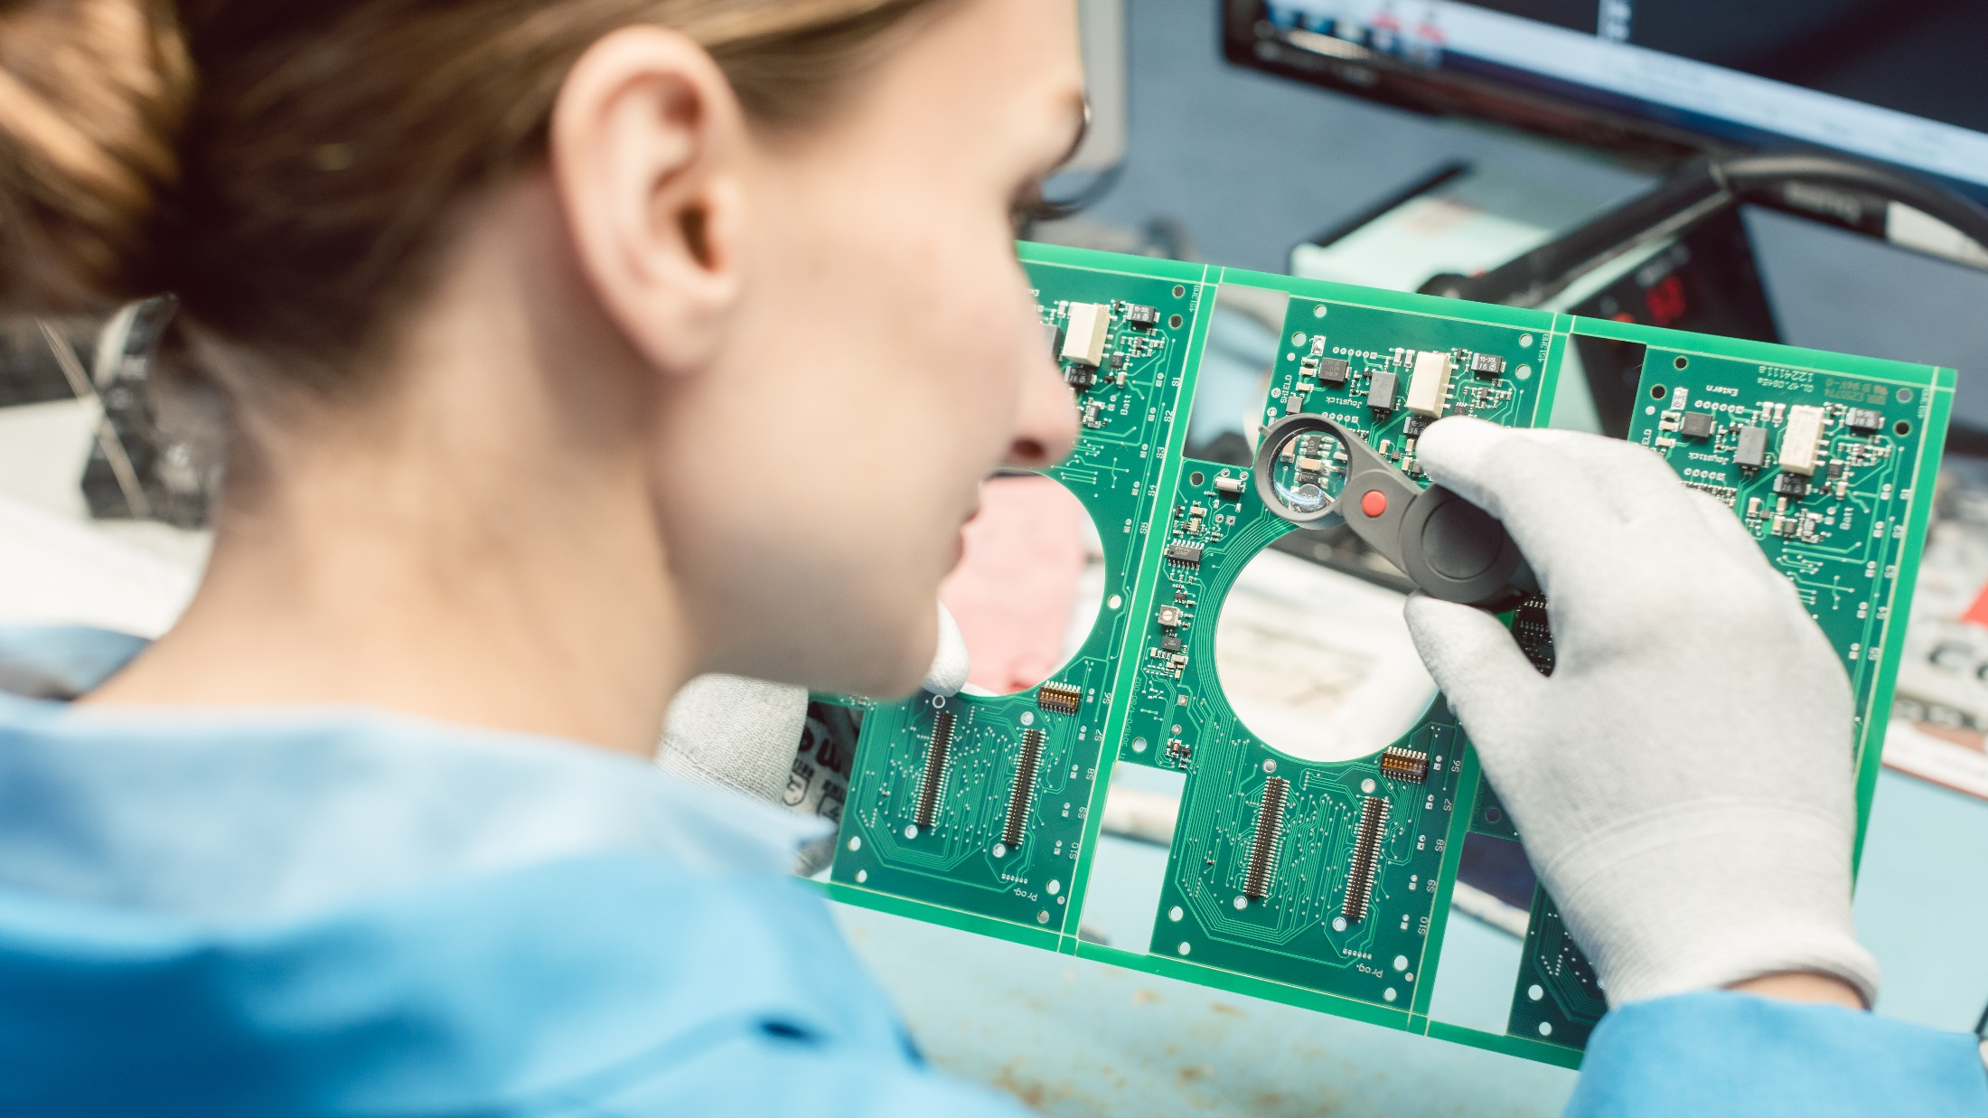
Foto: Business Finland

Slide 6
Finlandia ocupa el puesto 14 a nivel mundial en cuanto a número de patentes relacionadas con el reciclaje y las materias primas secundarias, uno de los indicadores clave de la economía circular que utiliza la UE.
Notes:
Finland has more patents than countries such as Sweden, Australia and Denmark, according to Eurostat, and was just barely eclipsed by the United Kingdom.

Slide 7
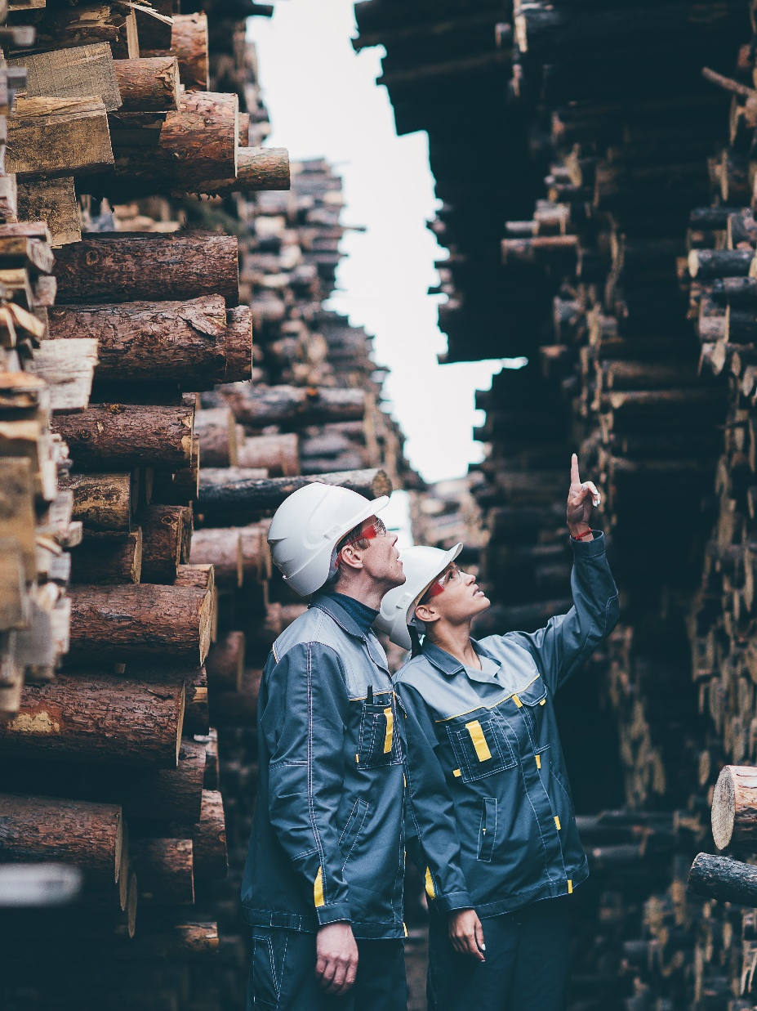
Historia
Finlandia tiene una larga trayectoria en el desarrollo de soluciones circulares, incluso desde antes de que se popularizara la expresión economía circular.
La ausencia de yacimientos de combustibles fósiles en Finlandia también ha empujado a la sociedad hacia soluciones circulares, como el desarrollo de la producción de energía renovable y la utilización de flujos de residuos como fuentes de energía.
Foto: Business Finland
Notes:
On the consumer side, a deposit scheme helped push the recycling of beverage containers to near 100%.
On the industrial side, companies strove to increase efficiency to succeed in global competition.
The big forestry companies have become so efficient using “waste” as a source of energy they actually produce more power than they consume. They have also found novel ways to create biofuels and biomaterials out of wood.

Slide 8
La población de Finlandia se preocupa de minimizar los residuos. Según Eurostat, los finlandeses desperdician el 7,4% de su consumo doméstico de materiales, excluyendo los principales residuos minerales. La media de la UE es de 12,8%.

Slide 9
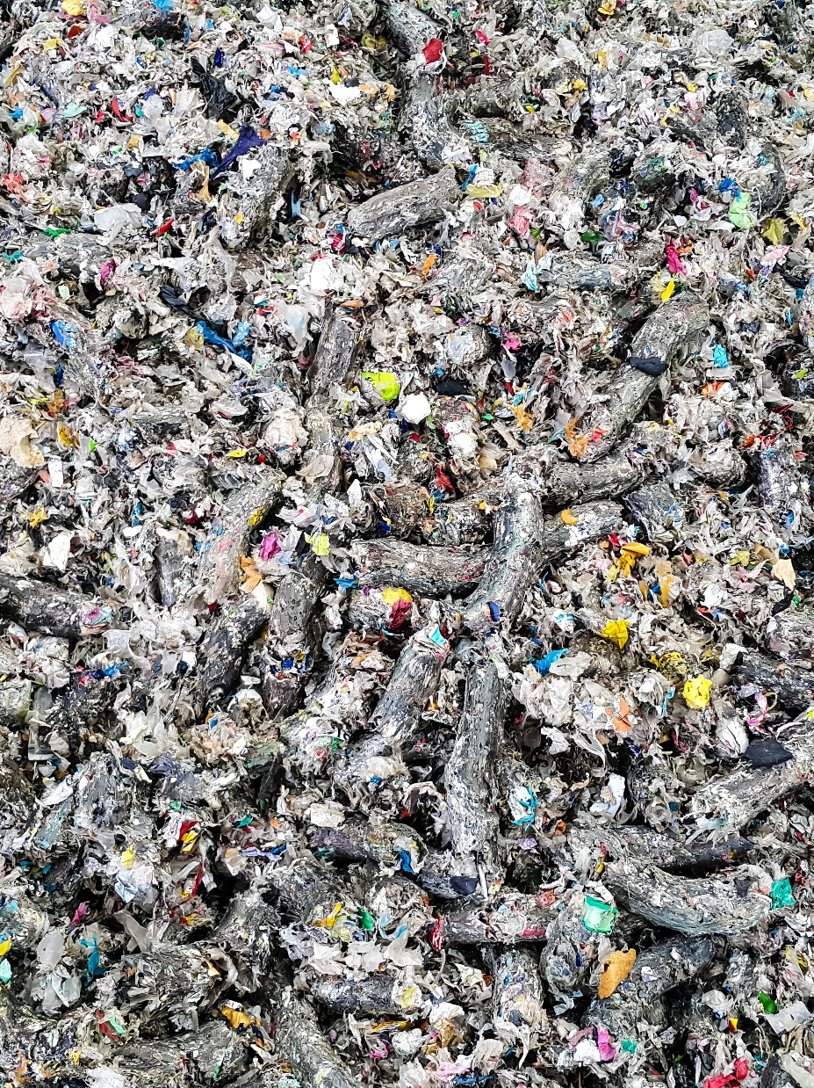
Intervenciones de Finlandia
En el siglo xxi, Finlandia ha aprovechado el impulso global en favor de soluciones sostenibles para promover la economía circular en espacios internacionales.
  Eso incluye la creación del Foro Mundial de Economía Circular y el fomento de la economía circular en la UE.
Cuando llegó la crisis del COVID-19, Finlandia abogó por incluir la circularidad en el Pacto Verde Europeo.
Photo: Emilia Kangasluoma/Team Finland
Foto: Business Finland

Slide 10
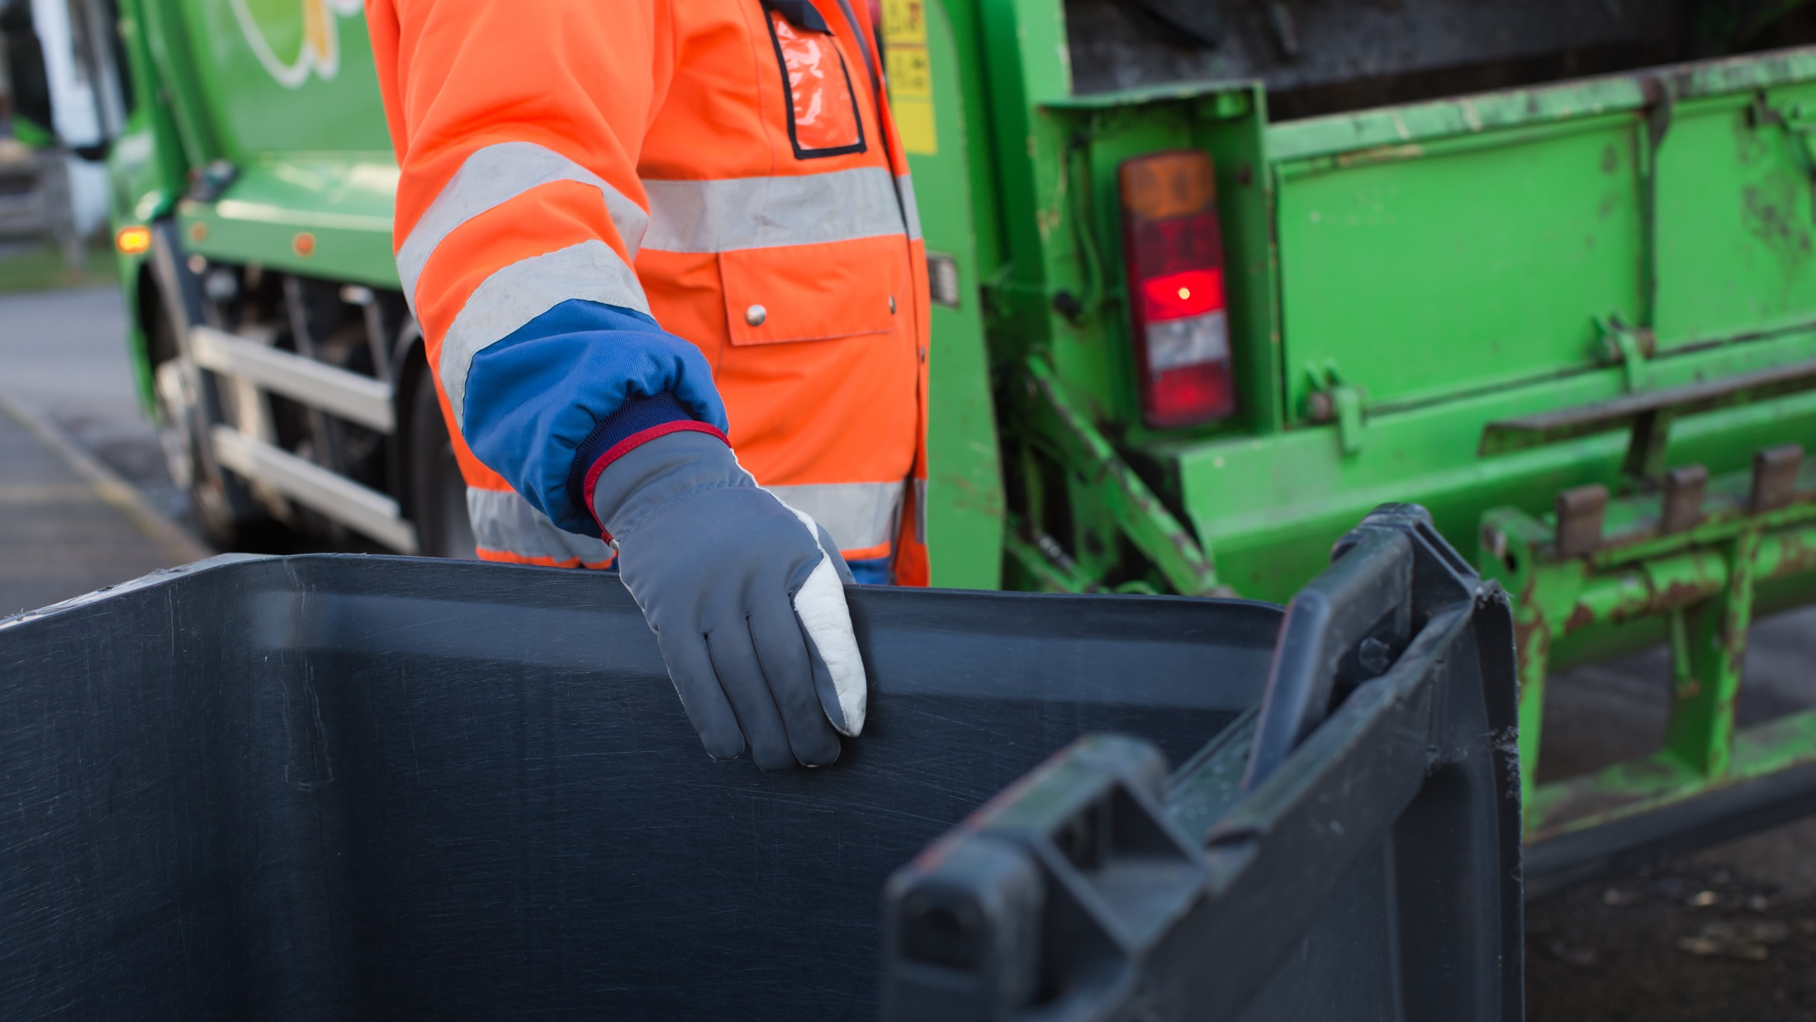
Foto: Riitta Supperi/Keksi/Team Finland

Slide 11
Inversiones en la economía circular
Los capitales de riesgo, tanto públicos como privados, financian buenas ideas, y los inversionistas extranjeros miran hacia Finlandia en busca de emprendimientos circulares inspiradores.
  Según Sitra, el fondo finlandés de innovación, se espera que en 2030 la economía circular aporte unos 3.000 millones de euros a la economía nacional de Finlandia en potencial de valor añadido.
Según Eurostat, las inversiones privadas, el valor añadido bruto y los puestos de trabajo relacionados con la economía circular en Finlandia representan casi
2.000 millones de euros.

Slide 12
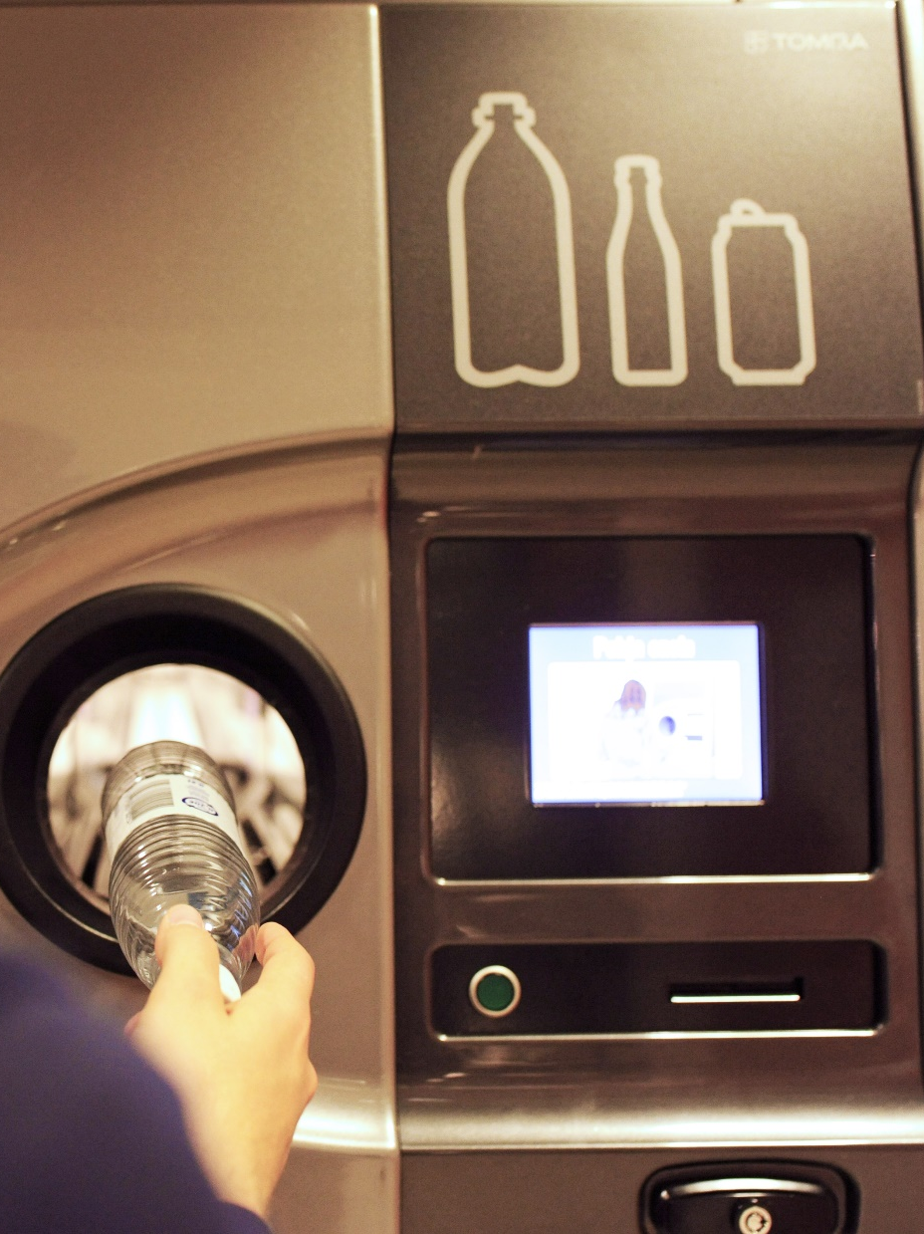
Sistema de depósitos
Gracias en parte a un sistema de depósitos, Finlandia recicla el 95% de las latas, el 90% de las botellas de plástico de bebidas y el 87% de las de vidrio, según datos del grupo industrial Palpa.
Esas son algunas de las mejores tasas del mundo. A modo de comparación, la Asociación del Aluminio sostiene que la tasa mundial de reciclaje de latas es solo del 49,8%.
Foto: Emilia Kangasluoma/Team Finland

Slide 13
Según Eurostat, Finlandia recicla el 49,2% de su chatarra electrónica, en comparación con la media de la UE que es del 34,8%.

Slide 14

Participación activa
Según una encuesta encargada por Sitra, el 83% de los finlandeses opina que su país debe tomar medidas para promover la economía circular aunque otros países no lo hagan.
La educación en economía circular está integrada en todos los ámbitos de la sociedad.
  En 2019, 70.000 finlandeses estudiaron economía circular en distintos niveles de enseñanza.
Foto: Katri Lehtola/Keksi

Slide 15

¡Gracias!
Foto: Pasi Markkanen

Slide 16
Gracias

